Slide 1

第二章 化学反应速率与化学平衡
第二节 化学平衡
第2讲 化学平衡常数
新人教版 化学 选择性必修一

Slide 2

新课导入
化学平衡，反应物和生成物的浓度之间有什么关系？
457.6 ℃，在容积不变的密闭容器中发生反应：
H₂(g) + I₂(g) 2HI(g)
序号 | 起始时的浓度 （×10^{－3} mol·L⁻¹） |  |  | 平衡时的浓度 （×10^{－3} mol·L⁻¹） |  |  | 平衡时
 | c(H₂) | c(I₂) | c(HI) | c(H₂) | c(I₂) | c(HI)
1 | 11.97 | 6.944 | 0 | 5.617 | 0.594 | 12.70 | 48.37
2 | 12.28 | 9.964 | 0 | 3.841 | 1.524 | 16.87 | 48.62
3 | 12.01 | 8.403 | 0 | 4.580 | 0.973 | 14.86 | 49.54
4 | 0 | 0 | 15.20 | 1.696 | 1.696 | 11.81 | 48.49
5 | 0 | 0 | 12.87 | 1.433 | 1.433 | 10.00 | 48.70
6 | 0 | 0 | 37.77 | 4.213 | 4.213 | 29.34 | 48.50
C²(HI)
C(H₂)·C(I₂)
科学家们通过大量数据验证，上述计算得出的定值称为化学平衡常数，用K来表示。

Slide 3
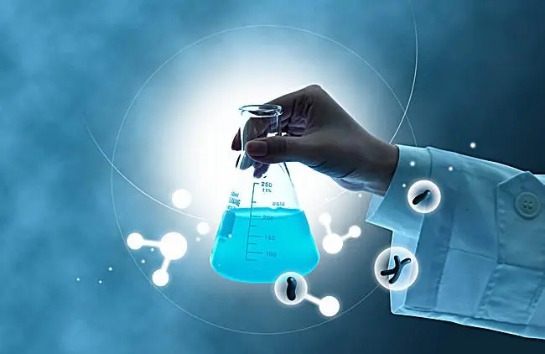
一、化学平衡常数
对于一般的可逆反应
mA(g) + nB(g) ⇌ pC(g) + qD(g)
在任意时刻时，
称为浓度商
当该反应在一定温度下达到化学平衡时
=K
K是常数，称为化学平衡常数，简称平衡常数

Slide 4


一、化学平衡常数
1.化学平衡常数的表达式
mA(g) + nB(g) ⇌ pC(g) + qD(g)
化学平衡常数：
K=
c为平衡浓度
浓度商：
c为任一时刻浓度

Slide 5
一、化学平衡常数
2.化学平衡常数的意义
化学平衡常数是表明化学反应限度的一个特征值，通常情况下，只受温度影响。
当反应中有关物质的浓度商等于平衡常数时，表明反应达到限度，即达到化学平衡状态。
K值越大，反应进行得越完全，反应物平衡转化率越高；
K值越小，反应进行越不完全，反应物平衡转化率越低。
一般来说，K>10⁵时，反应就进行得基本完全

Slide 6




一、化学平衡常数
微提醒
平衡常数必须指明温度，反应必须达到平衡状态。
平衡常数表示反应进行的程度，不表示 反应的快慢，
即速率大，K值不一定大。
在进行K值的计算时，纯固体、纯液体不作考虑，表达式中不需表达
如：
高温
Fe₃O₄(s) + 4H₂(g)
3Fe(s) + 4H₂O(g)
一定温度下

Slide 7

一、化学平衡常数
微提醒
方程式的系数扩大n倍，K变为K^{n}，ΔH变为nΔH；
正反应与逆反应K值互为倒数，ΔH互为相反数；
方程式想加减，ΔH想加减，K值相乘除。
平衡常数的表达式与方程式的书写有关
某温度下
N₂+3H₂ 2NH₃
2NH₃ N₂+3H₂
1/2N₂+3/2H₂ NH₃

Slide 8
一、化学平衡常数
例1.在某温度下,将H₂和I₂各0.01mol/L的气态混合物充入10L密闭容器中,充分反应,达到平衡后,测得c(H₂)=0.008mol/L.
(1)求反应的平衡常数.
H₂(g) + I₂(g) ⇌2HI(g)
始（mol/L） 0.010 0.010 0
变（mol/L）
平（mol/L） 0.0080
0.0020
0.0020
0.0040
0.0080
0.0040
C²(HI)
(0.0040)²
K=
=
=0.25
C(H₂).C(I₂)
(0.0080)²

Slide 9
一、化学平衡常数
例1.在某温度下,将H₂和I₂各0.01mol/L的气态混合物充入10L密闭容器中,充分反应,达到平衡后,测得c(H₂)=0.008mol/L.
(1)求反应的平衡常数.
(2)在上述温度下,将H₂和I₂各0.20mol的气态混合物充入该密闭容器中,试求达到平衡时各物质的浓度.
(2)根据题意：c(H₂)=0.020mol/L， c(I₂)=0.020mol/L
设H₂的变化浓度为xmol•L⁻¹
H₂ + I₂ ⇌ 2HI
始 0.020 0.020 0
变
平
x
x
2x
0.020-x
0.020-x
2x
K只随温度发生变化，因此
C²(HI)
(2x)²
K=
=
=0.25
C(H₂).C(I₂)
(0.020-x)²
解得x=0.0040mol/L
C(H₂)=C(I₂)=0.016mol/L
C(HI)=0.0080mol/L

Slide 10








一、化学平衡常数
例2:在容积不变的密闭容器中，将 2.0mol CO和 10mol H₂O(g)混合加热到830℃,达到下列平衡：CO(g)+H₂O(g)⇌ CO₂(g)+H₂(g) ，此时该反应的k=1.0。求达到平衡时CO转化为CO₂的转化率。
【解】设达到平衡时CO转化为CO₂的物质的量为x mol，容器的容积为yL
催化剂
CO(g) + H₂O(g) CO₂(g) + H₂(g)
高温
·
·
起：
$$\frac{2.0}{y}$$
$$\frac{10}{y}$$
$$0$$
$$0$$
$$\frac{5}{3} mol$$
变：
$$\frac{x}{y}$$
$$\frac{x}{y}$$
$$\frac{x}{y}$$
$$\frac{x}{y}$$
转化率为=
×100%
$$2.0mol$$
平：
$$\frac{2.0−x}{y}$$
$$\frac{10−x}{y}$$
$$\frac{x}{y}$$
$$\frac{x}{y}$$
=83%
C(CO₂) ·C(H₂)
(x/y)²
K=
=
=1
C(CO) ·C(H₂O)
(2.0-x)/y· (10-x)/y )
x=5/3

Slide 11
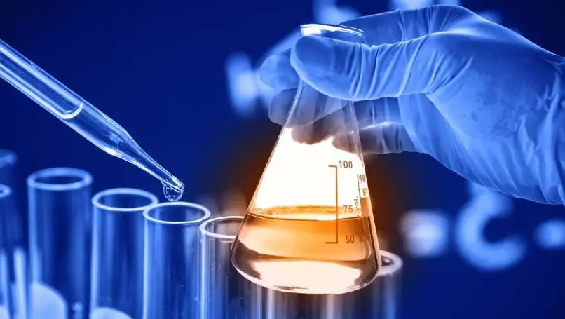
二、化学平衡常数的应用
1.判断平衡移动的方向
mA(g) + nB(g) ⇌ pC(g) + qD(g)
平衡常数
浓度商
K=
c为平衡浓度
c为任一时刻浓度
Q＝K ，反应处于平衡状态
Q＜K ，反应向正方向进行
Q＞K ，反应向逆方向进行

Slide 12
二、化学平衡常数的应用
高炉炼铁中发生的基本反应如下: FeO(s)+CO(g) ⇌Fe(s)+CO₂(g) (条件省略)
已知1100℃，K=0.263，某时刻测得高炉中c(CO₂)=0.025mol·L⁻¹，c(CO)=0.1mol·L⁻¹ 在这种情况下：
(1)该反应是否处于平衡状态_____(填“是”或“否”)；
(2)此时反应会向______进行？（填“正向”或“逆向”）；
(3)此时化学反应速率是ν_{正} _____ν_{逆}(填“大于”、“小于”或“等于”)。
否
正向
大于
c(CO₂)
c(CO)
0.025mol·L⁻¹
0.1mol·L⁻¹
Q_{c} =
=
Q_{C}＜K ，
反应向正方向进行
=0. 25

Slide 13
二、化学平衡常数的应用
2.判断反应的热效应
若升高温度，K值增大，则正反应为吸热反应
若升高温度，K值减小，则正反应为放热反应

Slide 14
二、化学平衡常数的应用
在0.5 L的密闭容器中，一定量的氮气与氢气进行如下反应：
N₂(g)＋3H₂(g)⇌2NH₃(g) ΔH＝a kJ·mol^{－1}，其化学平衡常数K与温度的关系如下表所示：
温度/℃ | 200 | 300 | 400
K | 1.0 | 0.86 | 0.5
请回答下列问题。 (1)该反应的化学平衡常数表达式为________________，a________(填“大于”“小于”或“等于”)0。

Slide 15
二、化学平衡常数的应用
在0.5 L的密闭容器中，一定量的氮气与氢气进行如下反应：
N₂(g)＋3H₂(g)⇌2NH₃(g) ΔH＝a kJ·mol^{－1}，其化学平衡常数K与温度的关系如下表所示：
温度/℃ | 200 | 300 | 400
K | 1.0 | 0.86 | 0.5
(2)400 ℃时，2NH₃(g)N₂(g)＋3H₂(g)的化学平衡常数为______，测得氨气、氮气、氢气的物质的量分别为3 mol、2 mol、1 mol时，该反应的v_{正}(N₂)_______(填“大于”“小于”或“等于”)v_{逆}(N₂)。

Slide 16
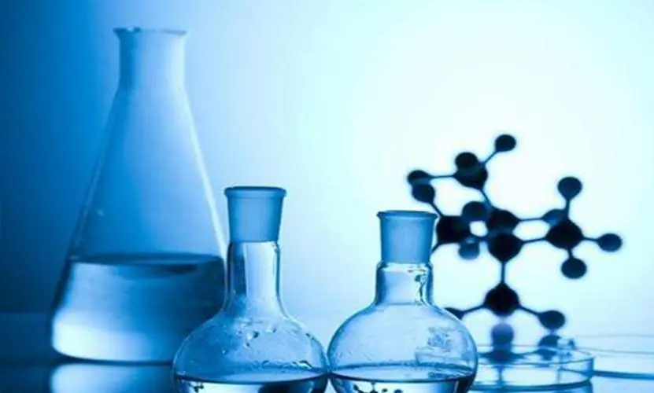
三、速率常数与平衡常数的换算及应用
1.推导过程
已知反应aA(g)＋bB(g)⇌cC(g)，
反应速率v_{正}＝k_{正}cª(A)·c^{b}(B)，v_{逆}＝k_{逆}c^{c}(C)
当v_{正}＝v_{逆}时，反应达到平衡，即k_{正}cª(A)·c^{b}(B)＝k_{逆}c^{c}(C)
c^{c}(C)
k_{正}
＝
＝K
cª(A)·c^{b}(B)
k_{逆}
2.结论
k_{正}
K＝
k_{逆}

Slide 17
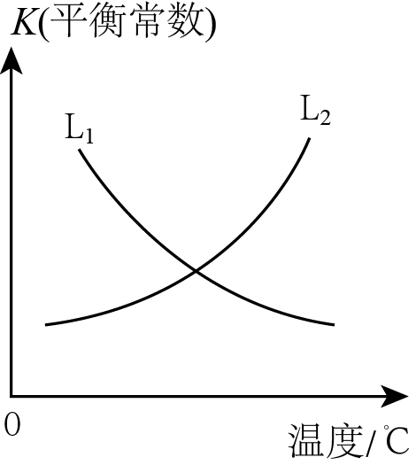
三、速率常数与平衡常数的换算及应用
3.例题
合成氨反应N₂(g)+3H₂(g)⇌2NH₃(g) △H＜0是人工固氮的主要手段，对人类生存和经济发展都有着重大意义。合成氨反应中正反应速率v_{正}=k_{正}c(N₂)•c³(H₂)，逆反应速率v_{逆}=k_{逆}c²(NH₃)。k_{正}、k_{逆}为速率常数。平衡常数K与温度的关系如图。
①表示正反应的平衡常数K与温度变化的曲线为________
(填L₁或L₂)。 ②平衡时，合成氨反应的平衡常数K=________
(用k_{正}、k_{逆}表示)。
L₁
k_{正}
k_{逆}

Slide 18
三、速率常数与平衡常数的换算及应用
k_{正}
练：(1)NO₂可发生二聚反应生成N₂O₄，化学方程式为2NO₂(g) N₂O₄(g)，
上述反应达到平衡后，升高温度可使体系颜色加深，
则该反应的ΔH________0(填“>”或“<”)。
k_{逆}
<

Slide 19
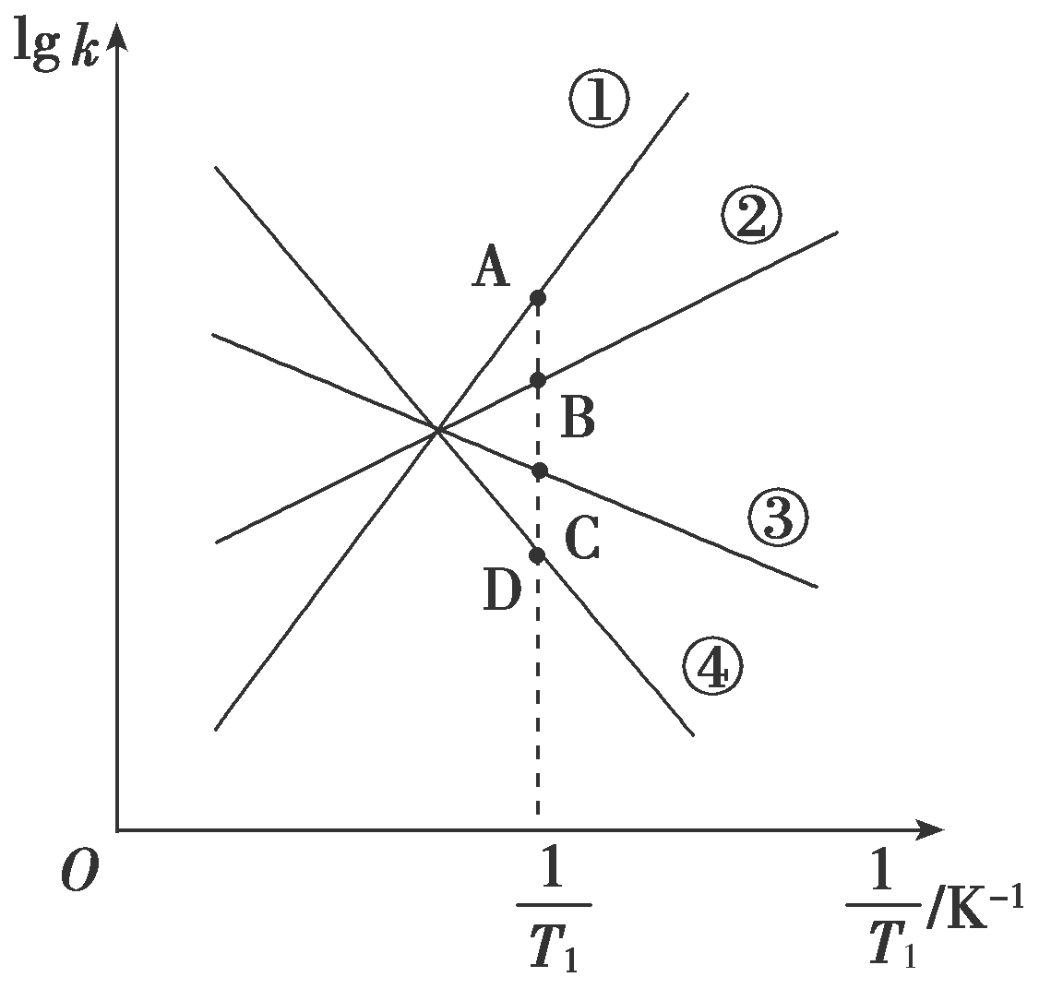
三、速率常数与平衡常数的换算及应用
练:（2）已知该反应的正反应速率方程为v_{正}＝k_{正}·c²(NO₂)，逆反应速率方程为v_{逆}＝ k_{逆}·c(N₂O₄)，其中k_{正}、k_{逆}分别为正、逆反应的速率常数。则如图(lg k表示速率常数的对数； 表示温度的倒数)所示①、②、③、④四条斜线中，能表示lg k_{正}随 变化关系的是斜线________，能表示lgk_{逆}随 变化关系的是斜线________。
1
T
1
1
③
T
T
④

Slide 20
三、速率常数与平衡常数的换算及应用
练：（3）图中A、B、C、D四点的纵坐标分别为a＋1.5、a＋0.5、a－0.5、a－1.5，则温度T₁时化学平衡常数K＝________。已知温度T₁时，某时刻恒容密闭容器中NO₂、N₂O₄浓度均为0.2 mol·L^{－1}，此时v_{正}____v_{逆}(填“>”或“<”)
10
>

Slide 21

四、压强平衡常数
1.压强平衡常数K_{p}
当把化学平衡常数K表达式中各物质的浓度用该物质的分压来表示时，就得到该反应的压强平衡常数K_{p}，其表达式的意义相同。
K_{p}仅适用于气相发生的反应。

Slide 22
四、压强平衡常数
2.计算方法
第一步：
根据三段式法计算平衡体系中各组分的物质的量或物质的量浓度。
第二步：计算各气体组分的物质的量分数或体积分数。
第三步：根据分压计算公式求出各气体物质的分压。
某气体的分压＝气体总压强×该气体的体积分数(或物质的量分数)
第四步：根据平衡常数计算公式代入计算。

Slide 23
四、压强平衡常数
3.K_{p}的计算模板
(1)已知：平衡总压为P_{平}
N₂(g) ＋ 3H₂(g) ⇌ 2NH₃(g)
n(平) a b c
第三段
a
b
c
p(分压)
×P_{平}
×P_{平}
×P_{平}
a+b+c
a+b+c
a+b+c
c
2
×P_{平}
（ ）
a+b+c
K_{p}=
a
b
×P_{平}
3
（ ）
×P_{平}
a+b+c
（ ）
a+b+c

Slide 24
四、压强平衡常数
3.K_{p}的计算模板
(2)已知：恒温恒容，初始压强为P₀，转换率为α
2NO₂(g) ⇌ N₂O₄(g)
p(起) P₀ 0
1
p(转)
P₀ α
P₀ α
2
1
p(平)
P₀-P₀ α
P₀ α
2
1
P₀ α
2
K_{p}=
2
（ ）
P₀-P₀ α

Slide 25
四、压强平衡常数
1
例：工业生产硫酸过程中发生的一个反应为：SO_{2(g)}＋ O_{2(g)}  SO_{3(g)}；将组成(物质的量分数)为2m% SO₂(g)、m% O₂(g)和q% N₂(g)的气体通入反应器，在温度t、压强p条件下进行反应。平衡时，若SO₂转化率为α，则SO₃压强为_________，平衡常数K_{p}＝____________________。
钒催化剂
2
Δ

Slide 26
四、压强平衡常数
解析： 假设原气体的物质的量为100 mol，则SO₂、O₂和N₂的物质的量分别为2m mol、m mol和q mol，则2m＋m＋q＝3m＋q＝100，SO₂的平衡转化率为α，则有下列关系： SO₂(g) ＋ O₂(g) SO₃(g)
1
钒催化剂
2
Δ
起 ： 2m m 0
转： 2mα mα 2mα
平： 2m(1－α) m(1－α) 2mα
平衡时气体的总物质的量为n_{(总)}＝[2m(1－α)＋m(1－α)＋2mα＋q] mol，
n_{(SO2)}
2m(1－α)
则SO₃的物质的量分数为：
×100%
＝
n_{(总)}
2m(1－α)＋m(1－α)＋2mα＋q

Slide 27
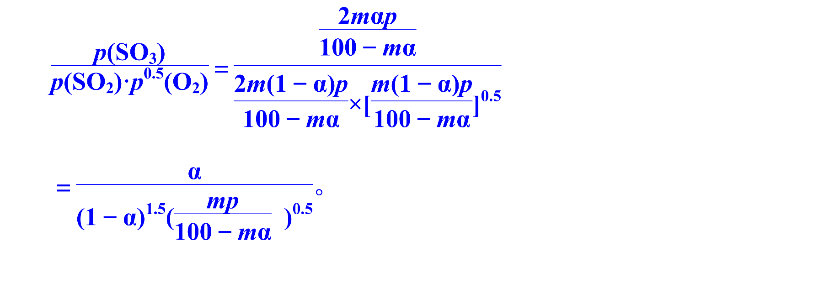
四、压强平衡常数
n_{(SO2)}
2m(1－α)
则SO₃的物质的量分数为：
×100%
＝
n_{(总)}
2m(1－α)＋m(1－α)＋2mα＋q
2mα
＝
×100%
100－mα
2mαp
2m(1-α)p
m(1-α)p
SO₃的分压P(SO₃)=
P(SO₂)=
P(O₂)=
100－mα
100－mα
100－mα
K_{p}＝

Slide 28
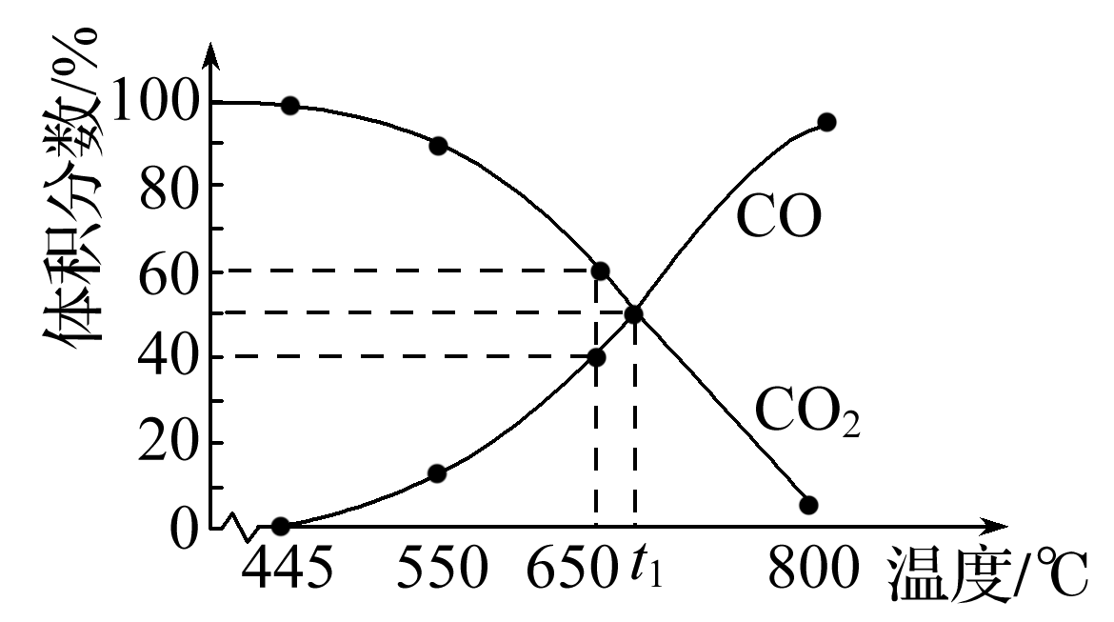
四、压强平衡常数
练1．一定量的CO₂与足量的C在恒压密闭容器中发生反应：C(s)＋CO₂(g)⇌2CO(g) ΔH＝＋173 kJ·mol^{－1}，若压强为p kPa，平衡时体系中气体体积分数与温度的关系如图所示，回答下列问题：
(1)650 ℃时CO₂的平衡转化率为__________。
(2)t₁ ℃时平衡常数K_{p}＝__________
25%
0.5p

